Slide 1
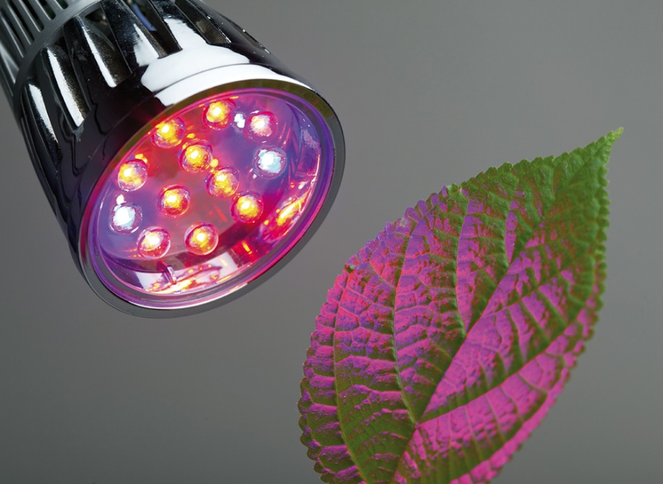
Hidrokultúrás növénytermesztés

Slide 2
A hidrokultúrás növénytermesztés előnyei
A hidrukoltúrás növénytermesztésnek (magyarul: vízkultúrás) a lényege az, hogy a növényeket nem földben neveljük, hanem vízben. A hidrokultúra sokkal jobb mint az ültetés. Ennek az az oka, hogy nem támadják meg a növényeknek a sokfajta veszéjesztető tényezői (vírusai), és sokkal kevesebb foglalkozást vesz igénybe. Hetente körülbelül egyszer kell vizet önteni a gyökerekhez, és amíg a földbe ültetett növény egyre rosszabbul néz ki (hervad), addig a hidrokultúrás egyre szebb lesz.

Slide 3
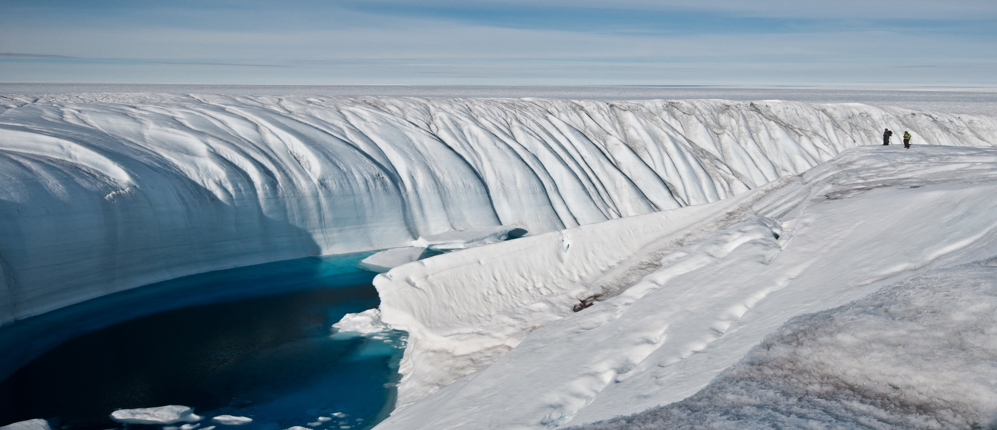
A kutatás…
Az déli sarkon jelenleg egy kisérlet zajlik, mejnek lényege az, hogy kiderítsék lehet-e a jövőben élni a Mars bojgón. Azért említünk erről itt szót, mert a kisérlet lényege a hidrokultúra. Hogy ezt honnét is lehet tudni? Onnan lehet ezt tudni, hogy a fényt LED segítségével kapja a növény (erről később még lesz szó). Az déli sarkon salátát, retket, és még sok mást növényt termesztenek jelenleg.

Slide 4
Fényforrások és mag fixszálás
Az előző részletben szó esett a növényt megvilágító LED-ről. A LED rózaszínűnek látszik (Lásd a képen), De ha a lámpába nézünk, akkor láthatjuk hogy nem rózaszínű a lámpa. Valójában kék, és piros. De mint ahogy a festéket keverjük, úgy itt is keveredik a két szín. A LED nélkül a hidrokultúrás növénytermesztés nem is működne. Sokáig dolgozhattak ezen a tudósok hogy kiderítsék, milyen színűnek kell hogy legyen a lámpa (LED) sugarának színe.

Slide 5
A hagyományos virágföld hátrányai
- A virágföldben nem lehetséges a vízmennyiség mérése
Különböző kórokozók támadhatják meg a növényt
-

